Slide 1







경북산업직업전문학교
대구광역시 코로나19 확진자수 현황
이종운

Slide 2
목차
1. 소개
2. 목적
3. 사용 데이터
4. 소스 설명
5. 구현 화면
대구광역시 코로나19 확진자수 현황

Slide 3

소개
대구광역시 코로나19 확진자수 현황
본 웹페이지는 대구에서 처음 코로나19 확진자가 발생한 2020년 2월부터 2023년 1월까지 약 3년에 걸친 대구광역시 소재의 신규 코로나19 확진자수를 일별로 조회할 수 있는 사이트입니다.
웹페이지에서 조회 희망 월을 선택하면, 해당 월의 신규 확진자수를 조회할 수 있습니다. 조회된 자료는 일반적인 표와 함께 표현됩니다.
또한 전반적인 추세의 변화를 손쉽게 파악할 수 있는 꺾은선, 막대 그래프와 자료의 직관적인 파악을 도와주는 트리맵, 원형 그래프도 함께 표현됩니다.
대구광역시 코로나19 확진자수 현황

Slide 4

지혜의 말
역사는 반복되지 않지만, 패턴은 유사하다
클라우스 와이츠

Slide 5
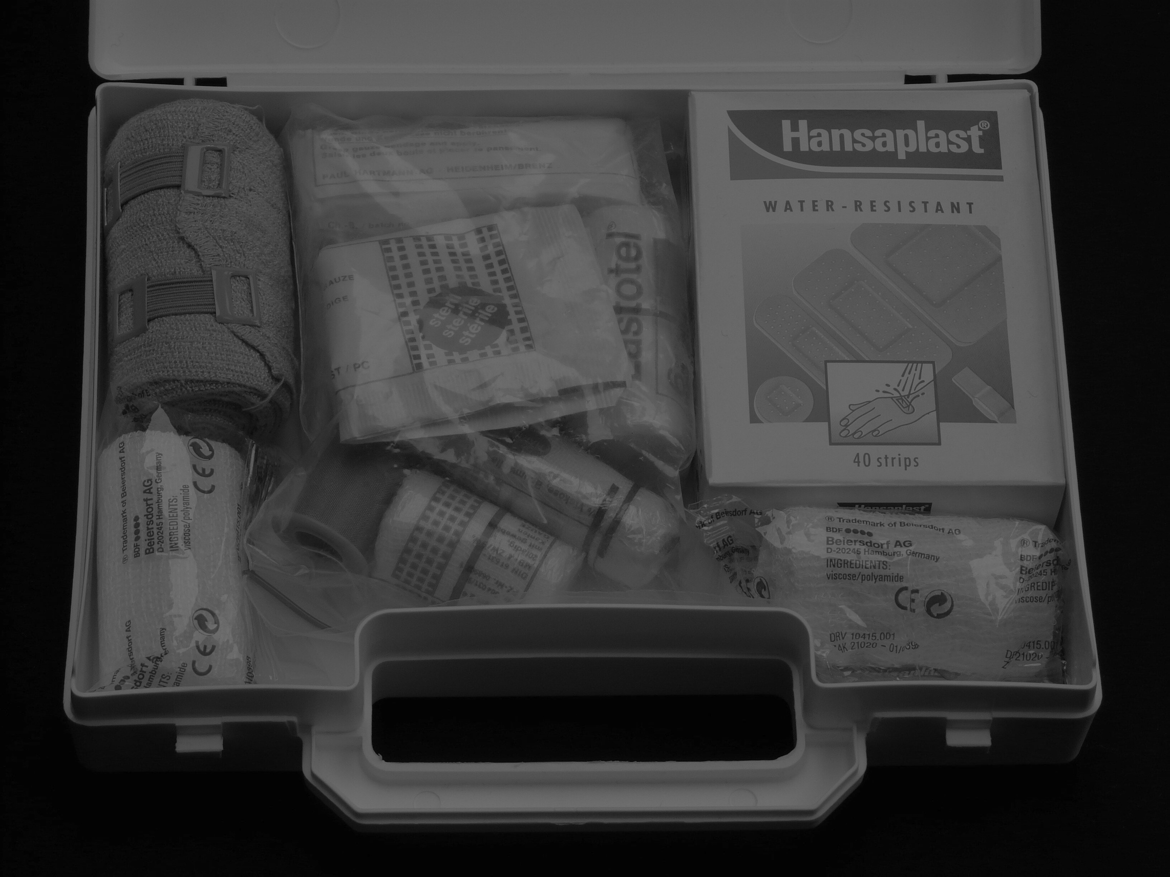
목적
왜 알아야 하는가
이 페이지를 통해 우리는 전 세계적으로 많은 영향을 주었던 코로나19가 지역사회 내에서 확산되는 추세와 패턴을 손쉽게 파악할 수 있습니다.
이를 통해 개인으로 하여금 지속적으로 감염성 질병에 대한 인식을 환기할 수 있습니다.
또한 추후 발생 가능한 새로운 대규모 감염성 질병에 대응하기 위한 참고 자료로 활용할 수 있습니다.
이러한 자료를 계속적으로 분석하고 이를 교훈으로 삼아 대응책을 강화함으로써, 비슷한 상황에서 빠르고 효과적으로 대응하는 데 도움이 될 것입니다.
대구광역시 코로나19 확진자수 현황

Slide 6



사용 데이터
: 공공데이터포털 활용
본 웹페이지에는
공공데이터포털(https://www.data.go.kr/index.do)에서 제공하는 대구광역시_일일 코로나19 확진자수.csv 자료가 사용되었습니다.
본 데이터에는 대구광역시에서 첫 확진자가 발생한 2020년 2월(2월 18일)부터 2023년 1월까지의 대구광역시 소재의 코로나19 신규 확진자수 현황에 대해 다루고 있습니다.
대구광역시 보건의료정책과 등록(2023-02-17)
대구광역시 코로나19 확진자수 현황

Slide 7
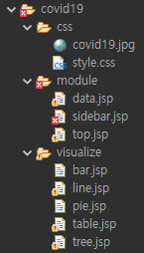
소스 설명
1. covid19.jpg
: 웹페이지 상단에 노출되는 배너의 이미지 파일입니다.
2. table, line, bar, tree, pie.jps
: 실제 작동되는 jsp 페이지입니다. style.css, top, data, sidebar.jsp를 import하여 사용합니다.
3. style.css
: covid19.jsp에서 사용되는 간단한 style 정보를 저장하는 파일입니다.
4. top.jsp
: covid19.jsp에서 사용되는 조회 희망 월 선택에 필요한 form 정보를 저장하는 파일입니다.
5. data.jsp
: 데이터베이스에서 데이터를 불러오는데 필요한 코드를 저장하는 파일입니다.
6. sidebar.jsp
: 조회 희망 시각화 자료형 선택에 필요한 form 정보를 저장하는 파일입니다.
대구광역시 코로나19 확진자수 현황

Slide 8
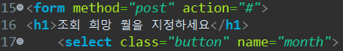
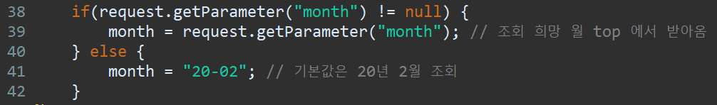
소스 설명
style.css를 link 태그를 이용하여 사용합니다.
또한 기본적으로 d3를 이용하여 데이터를 시각화 합니다.
top.jsp를 include 액션태그를 이용하여 사용합니다.
top.jsp에서 form 태그를 이용하여 희망 월을 입력 받으면, 입력 값에 따라 data.jsp에서 해당 월의 데이터를 받아오고, 그 값을 이용하여 각각의 jsp 파일에서 타입에 맞게 시각화 합니다.
대구광역시 코로나19 확진자수 현황

Slide 9
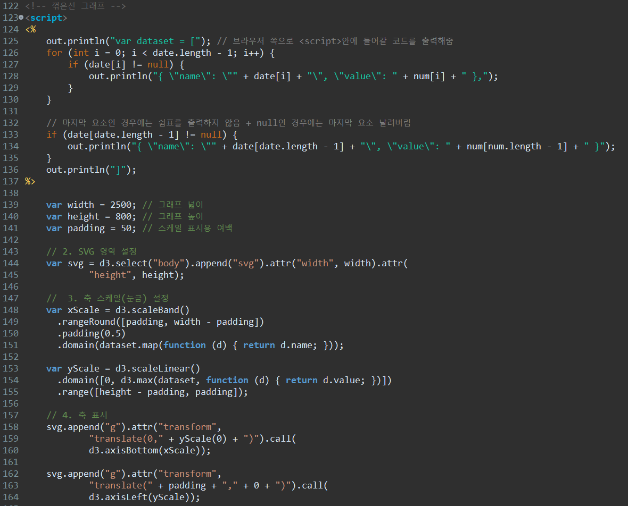
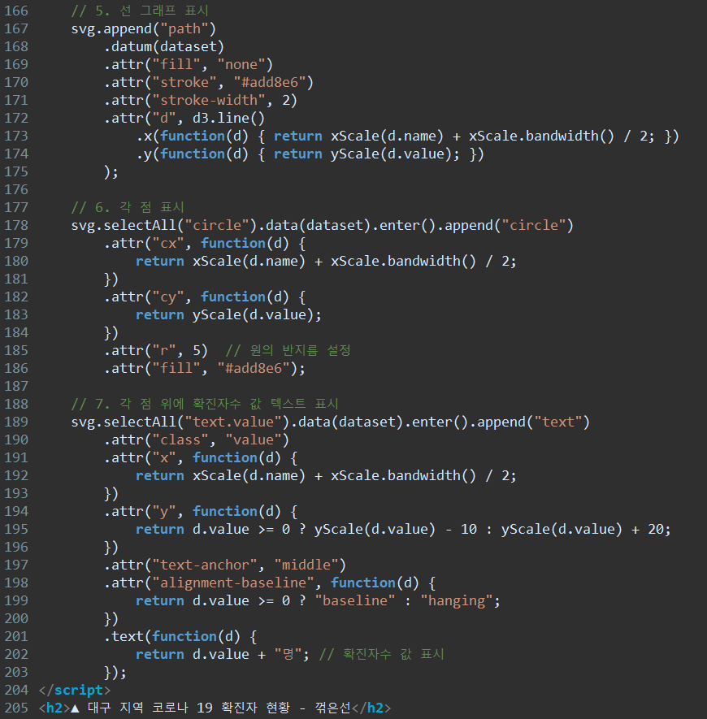
소스 설명
▲ 꺾은선 그래프 코드
▲ 꺾은선 그래프 코드

Slide 10
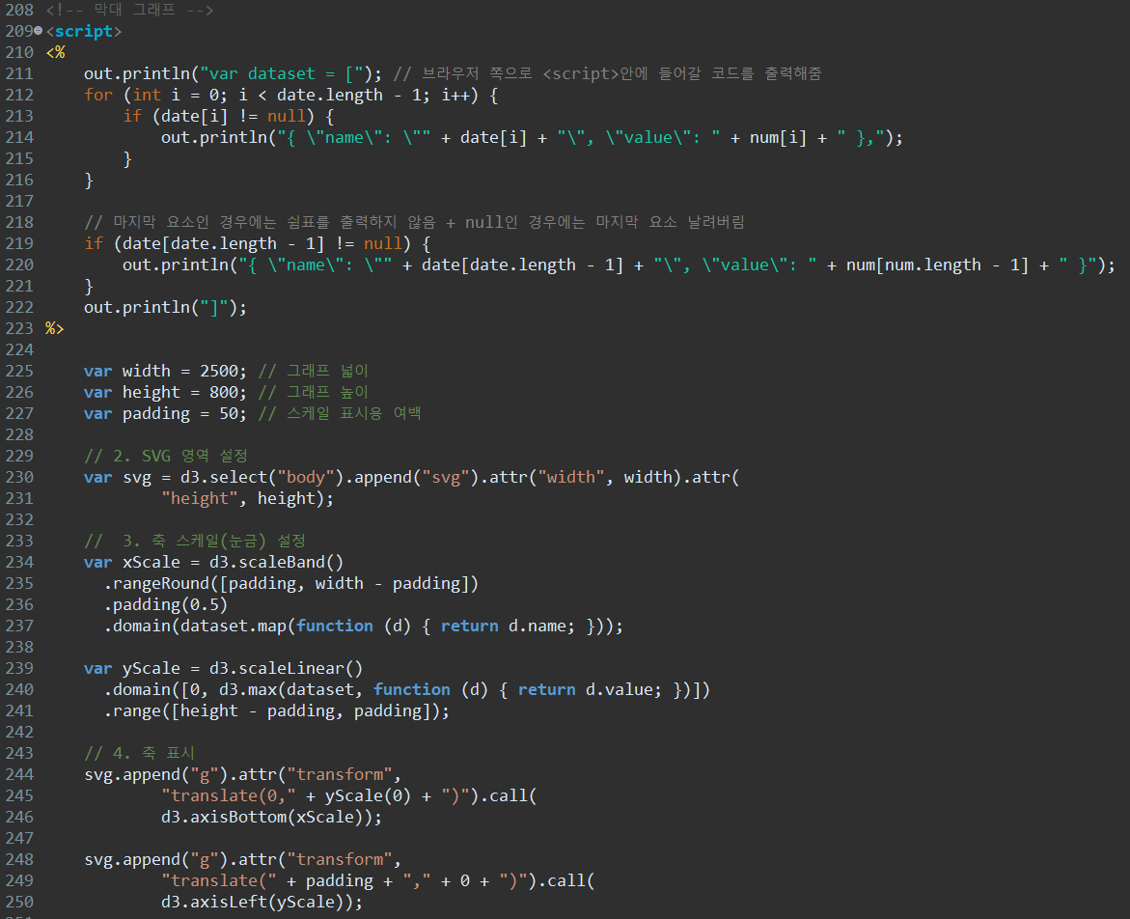
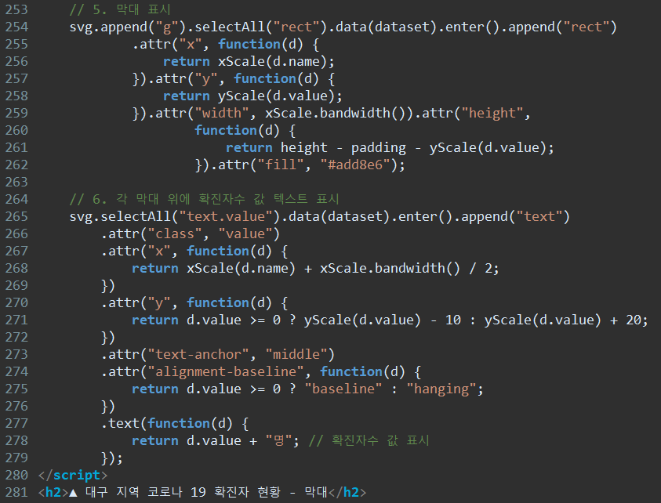
소스 설명
▲ 막대 그래프 코드
▲ 막대 그래프 코드

Slide 11
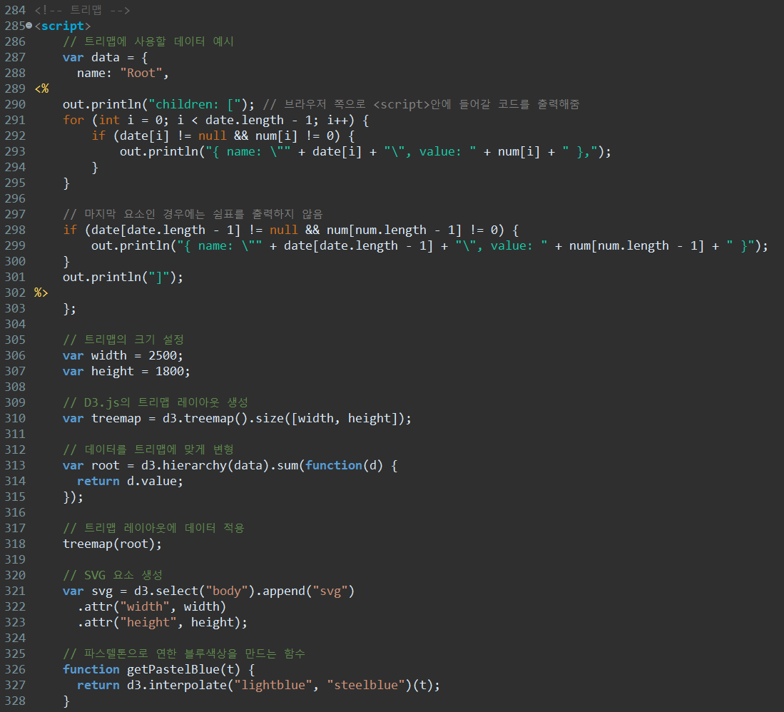
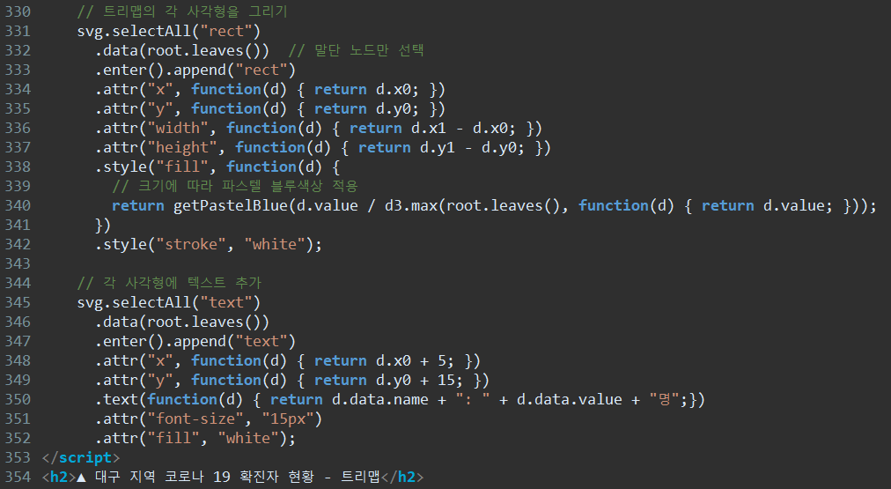
소스 설명
▲ 트리맵 코드
▲ 트리맵 코드

Slide 12
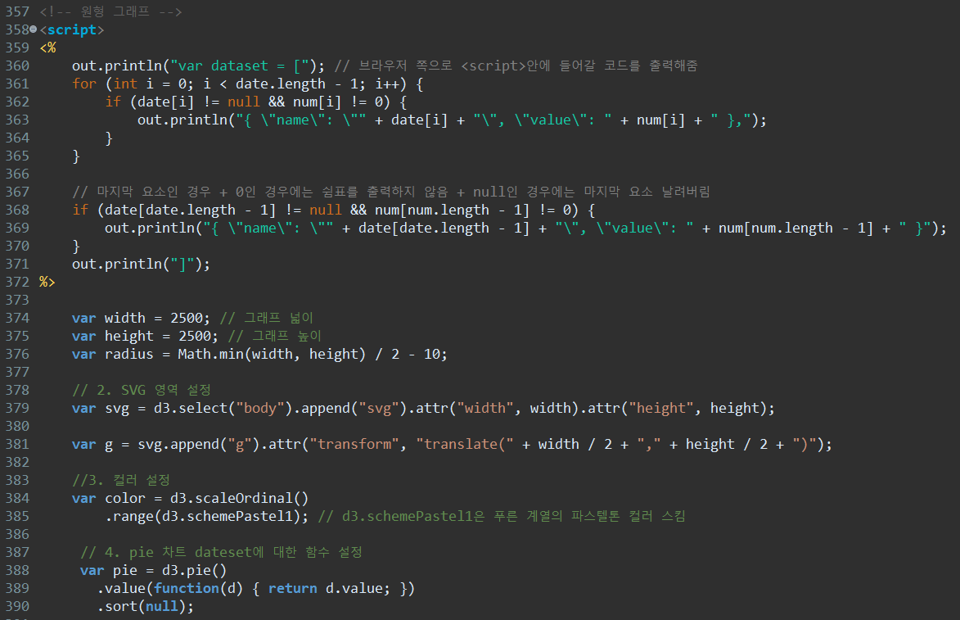
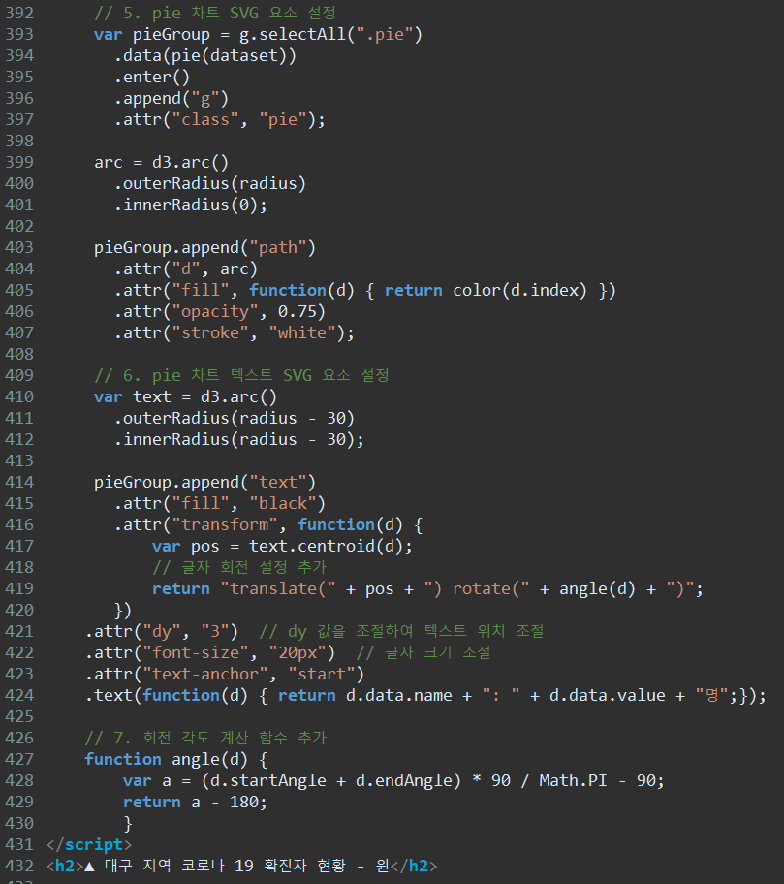
소스 설명
▲ 원형 그래프 코드
▲ 원형 그래프 코드

Slide 13
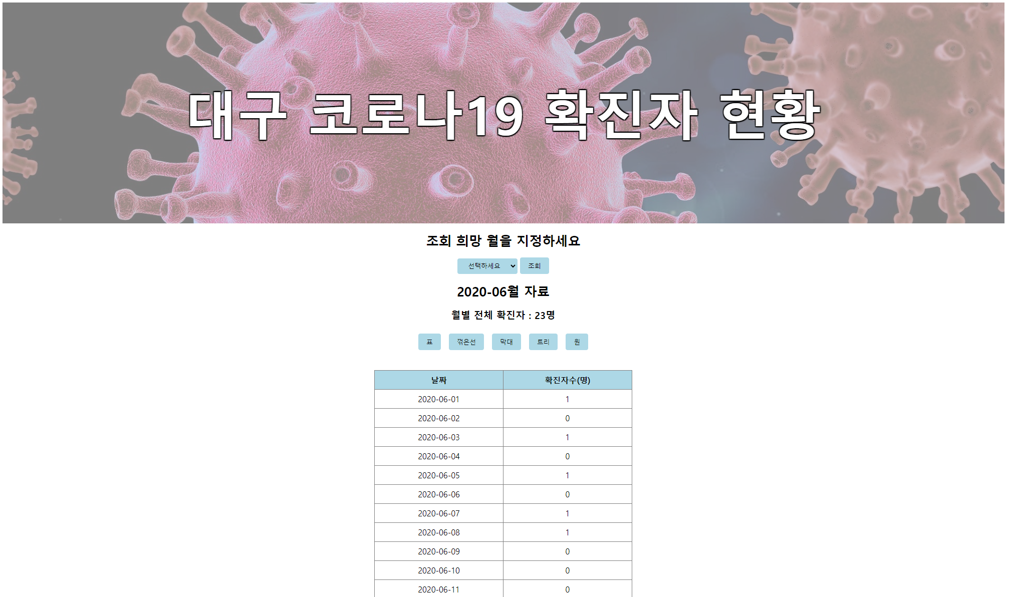
구현화면
웹페이지의 전체적인 화면입니다.
상단 배너 아래의 입력창에서 조회 희망 월을 선택하면 해당 월의 자료를 기반으로 한 데이터가 조회됩니다.
시각화된 자료는 표, 꺾은선 그래프, 막대 그래프, 트리맵, 원형 그래프를 선택하여 조회할 수 있습니다.
월을 선택하지 않으면, 기본적으로 가장 첫번째 월인 2020년 2월의 자료가 조회, 출력됩니다.

Slide 14
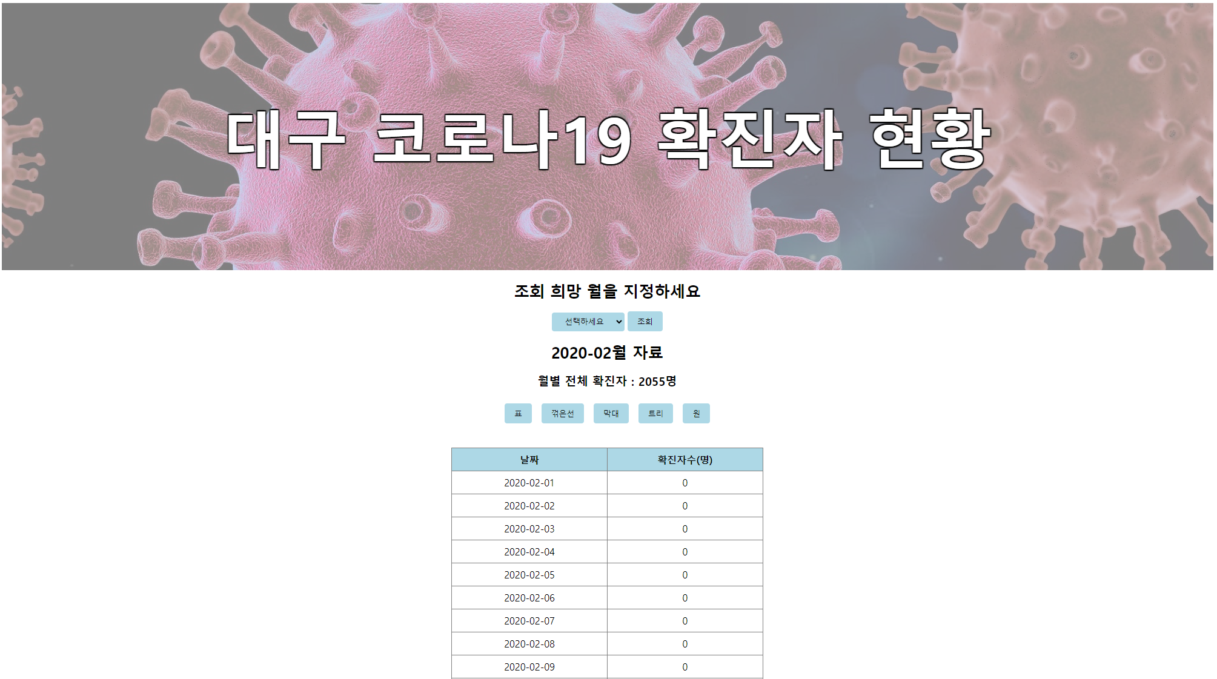
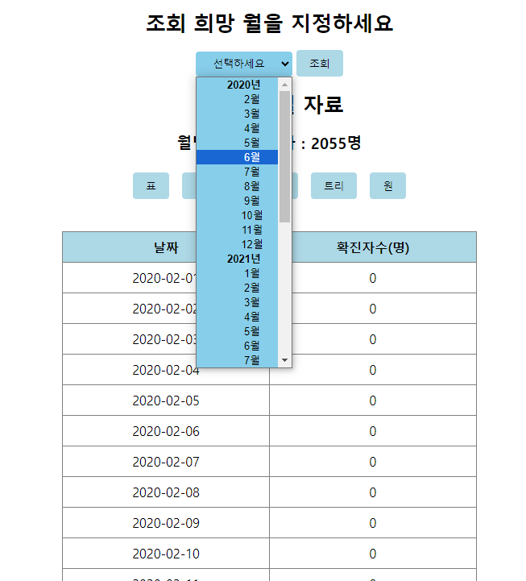
입력 창을 통하여 조회 희망 월을 선택하고, 조회 버튼을 클릭하면 조회가 됩니다.

Slide 15
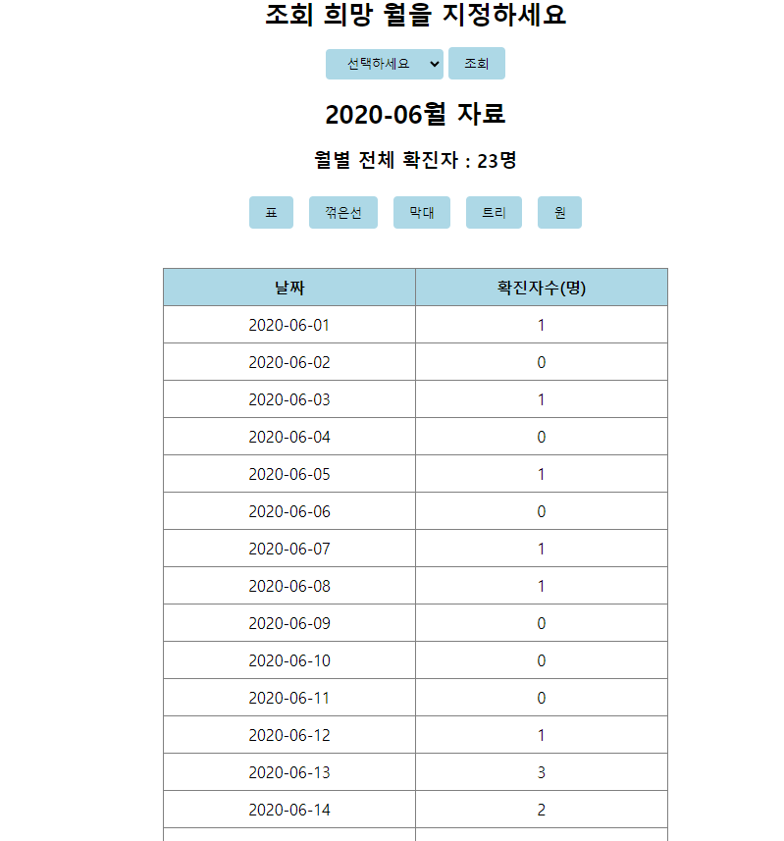
2020년 6월 선택 후 조회 클릭 시 2020-06월 자료로 조회가 진행됩니다.

Slide 16
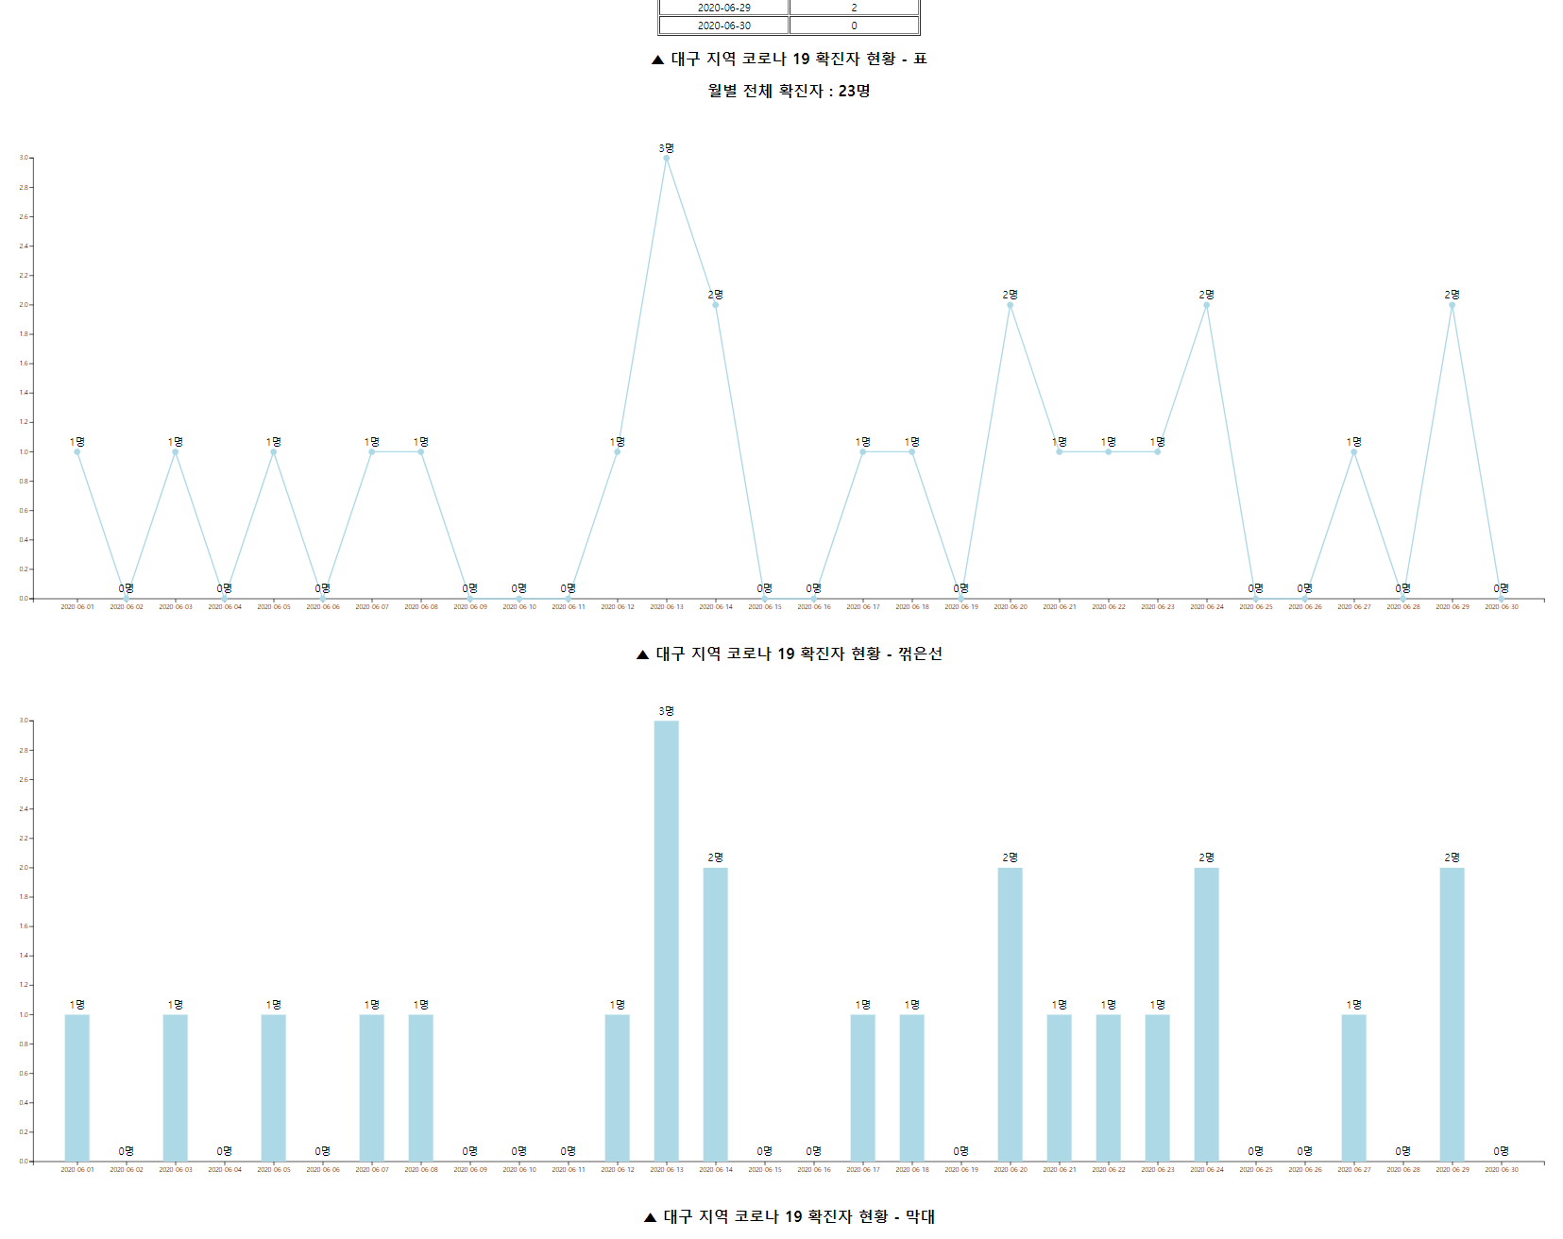
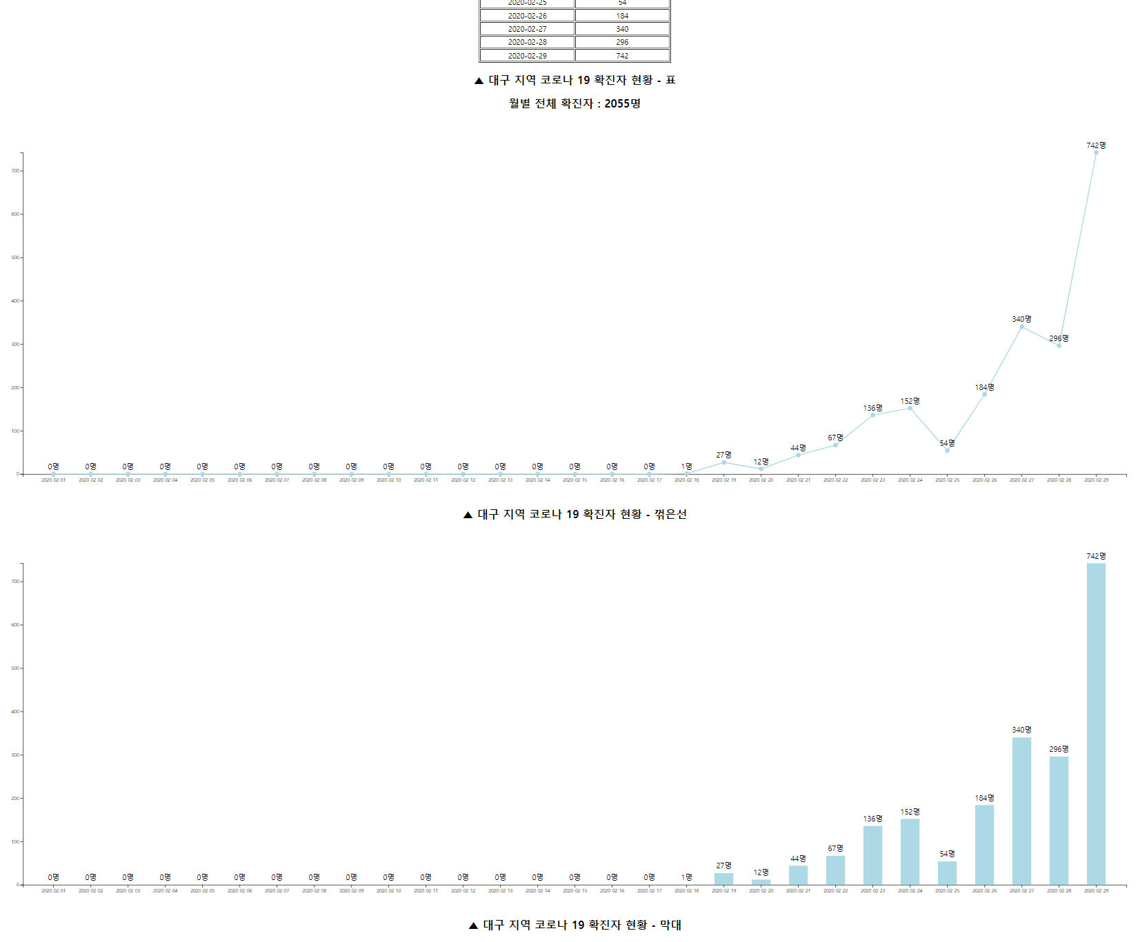
시각화 자료도 변경됩니다.

Slide 17
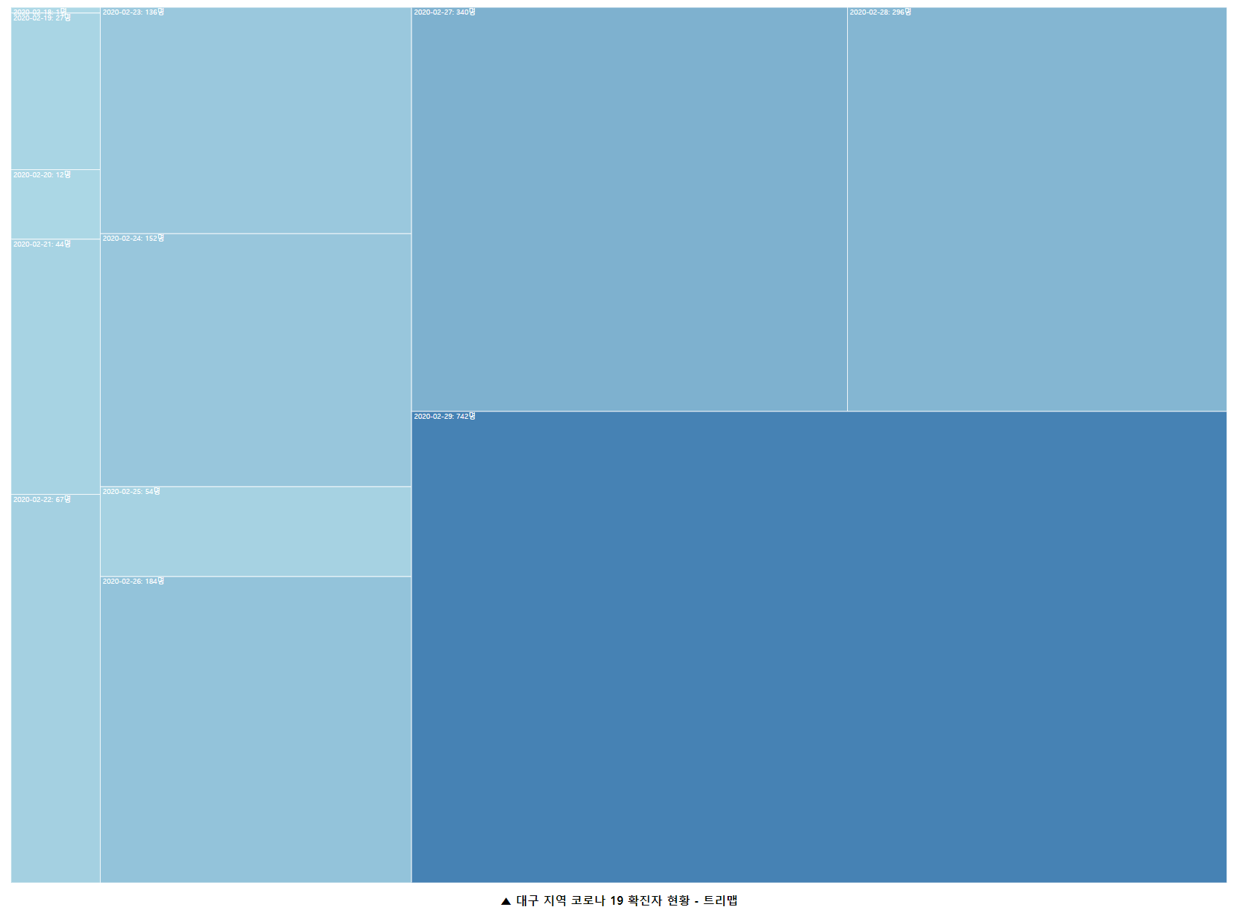
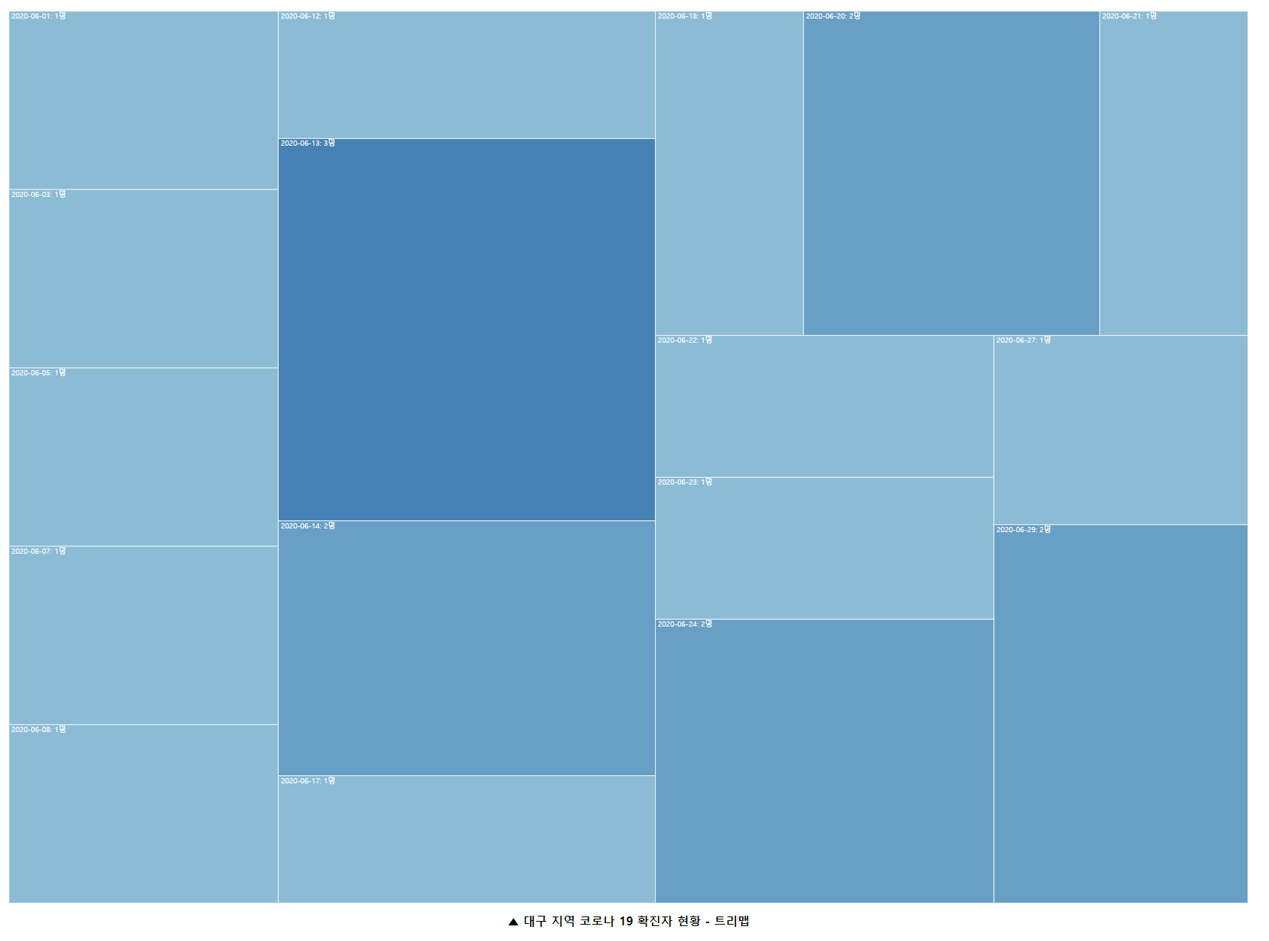
시각화 자료도 변경됩니다.

Slide 18
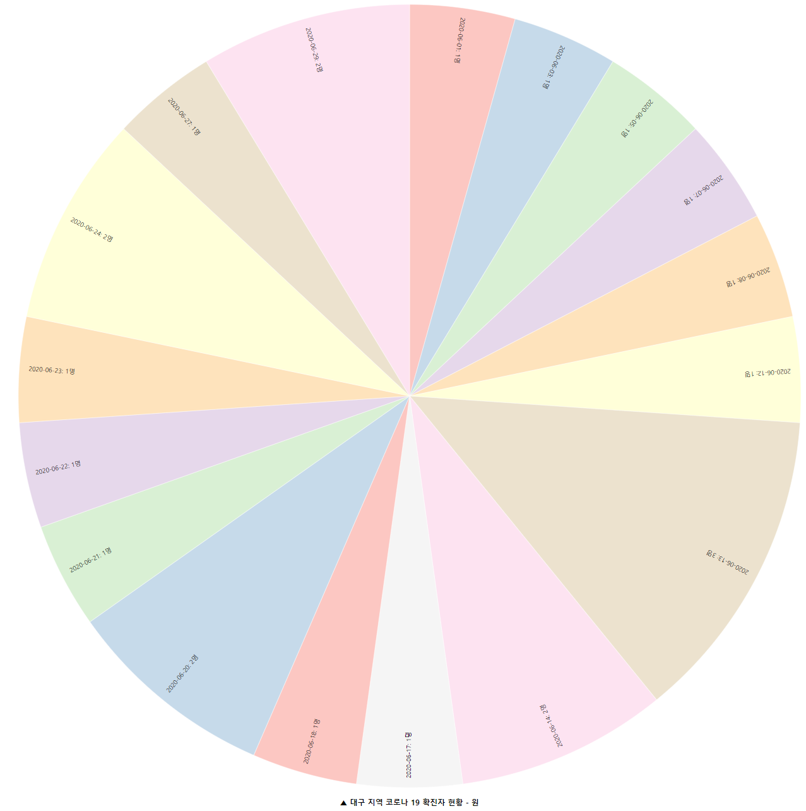
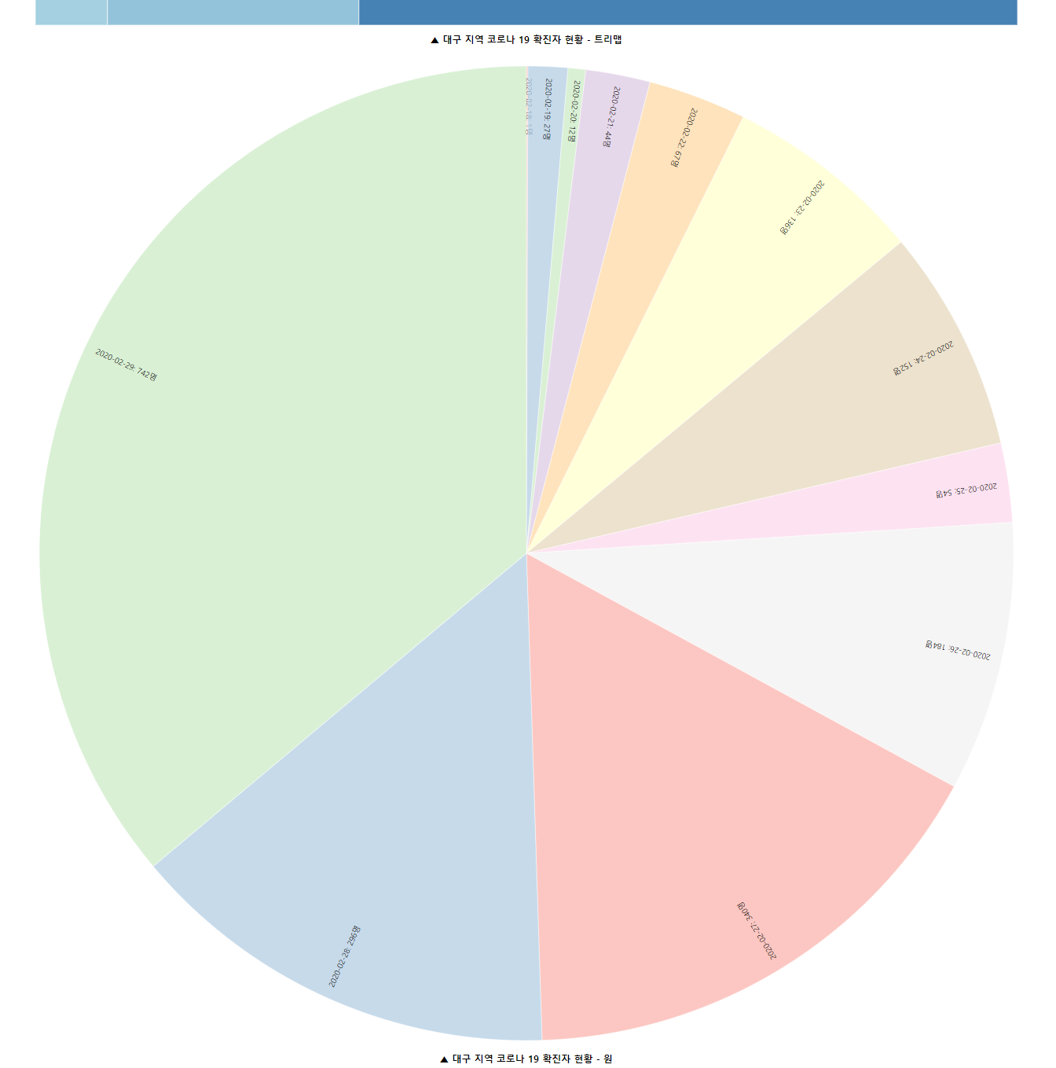
시각화 자료도 변경됩니다.

Slide 19

감사합니다.
대구광역시 코로나19 확진자수 현황

